Slide 1

Devolución de Subvenciones Docentes
Instructivo 1 - Navegación

Slide 2

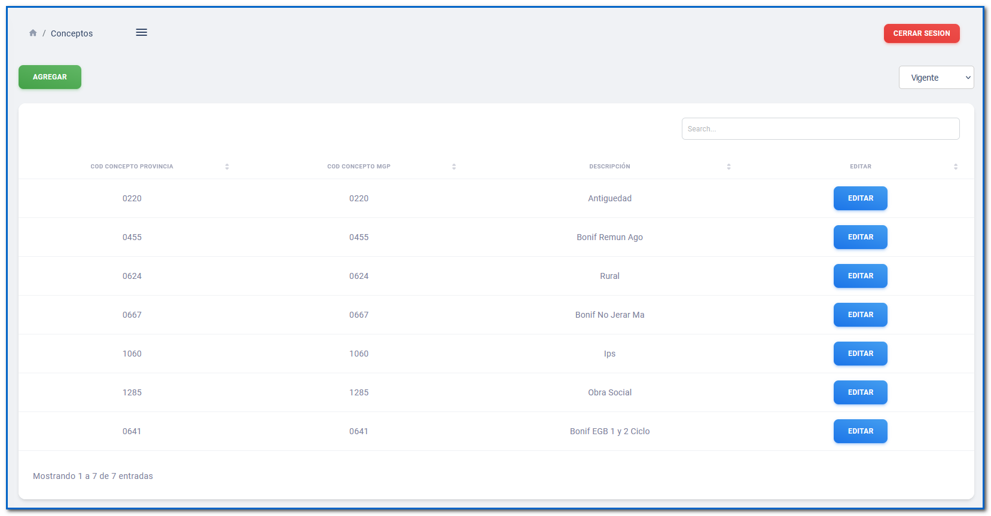

Áreas de un formulario de datos
Nuevo Registro
Filtros
Búsquedas
Orden de Registros
Edición de Registro
Cantidad de Registros a mostrar por página
Paginado
Cantidad Total de Registros

Slide 3
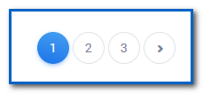

Paginado
Indica que hay 3 páginas de información. Con la flecha (>) es posible avanzar de página.
Indica la cantidad de registros que está mostrando por página, en relación al total de registros en base de datos

Slide 4
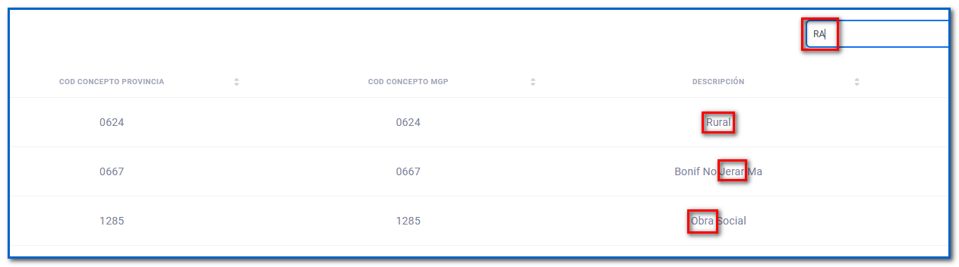
Búsquedas
Busca el texto introducido, en cualquiera de las columnas de la grilla de datos

Slide 5
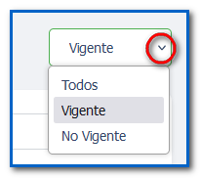
Filtros
En el área superior del formulario se encuentra la sección destinada a los filtros.
Haciendo clic en el combo desplegable, será posible filtrar por alguno de los valores de la lista.
En el ejemplo, podrán visualizarse los datos de acuerdo a su estado: Vigente, No Vigente, o visualizar Todos los registros

Slide 6
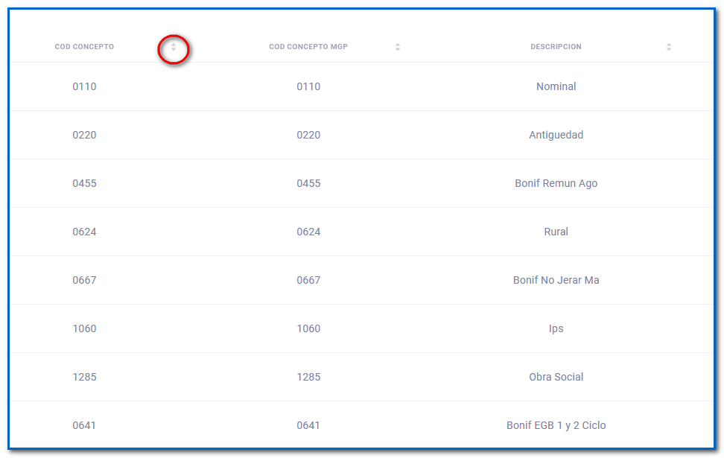

Orden de Visualización de datos
El 1er. clic ordena en forma Ascendente
El 2do. clic ordena en forma Descendente
El 3er. clic ordena de acuerdo a cómo se hayan ido dando de alta los registros

Slide 7
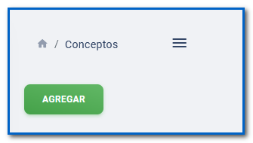

Alta de Registros
Haciendo clic en el botón “Agregar”, se podrá dar de alta un nuevo registro.
Esta acción desplegará el correspondiente formulario, para que el usuario complete los datos requeridos.

Slide 8
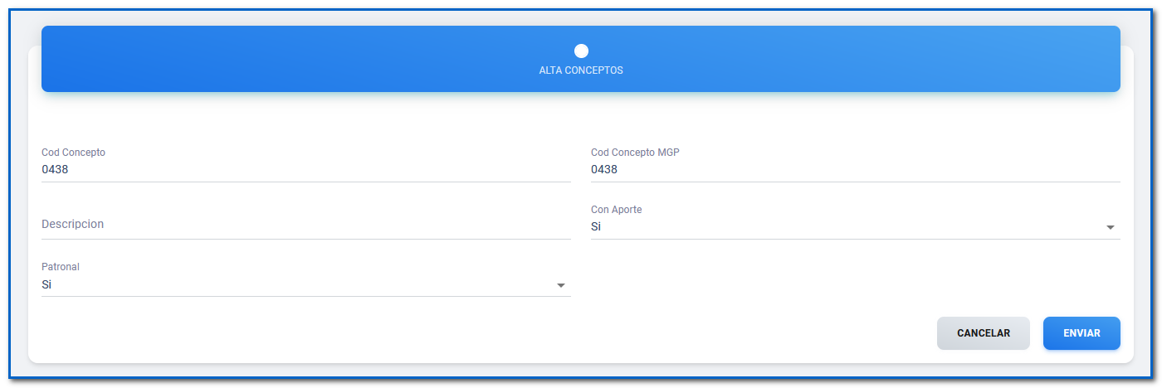
Alta de Registros (cont.)
Luego de completar los datos del formulario, se deberá presionar el botón “Enviar” para guardar los cambios.
El sistema realizará una verificación de tipos de datos, datos requeridos, formatos, etc. antes de guardar el registro.

Slide 9
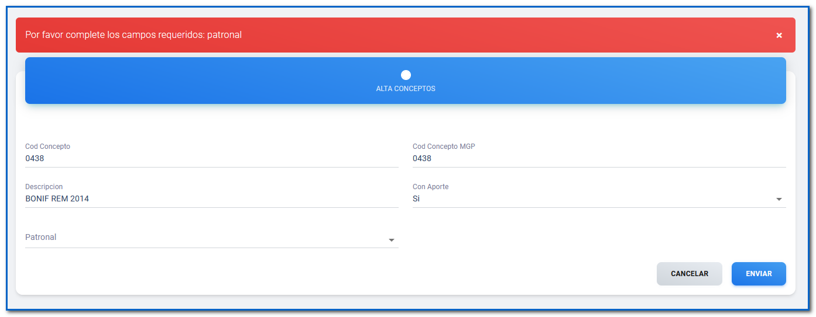
Alta de Registros (cont.)
Si al presionar el botón Enviar el sistema detecta algún error, como por ejemplo que faltan completar datos obligatorios, emitirá un alerta en la parte superior del formulario y no guardará el registro.

Slide 10
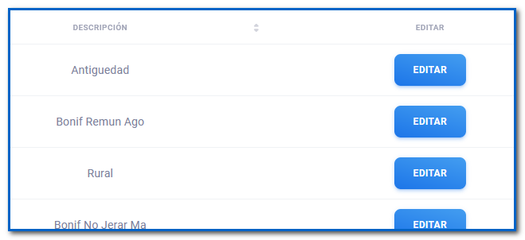
Edición o Modificación de Registros
Haciendo clic en el botón “Editar”, se podrá modificar alguno/s dato/s de un registro en particular.
Esta acción desplegará el correspondiente formulario, para que el usuario realice los cambios necesarios.

Slide 11
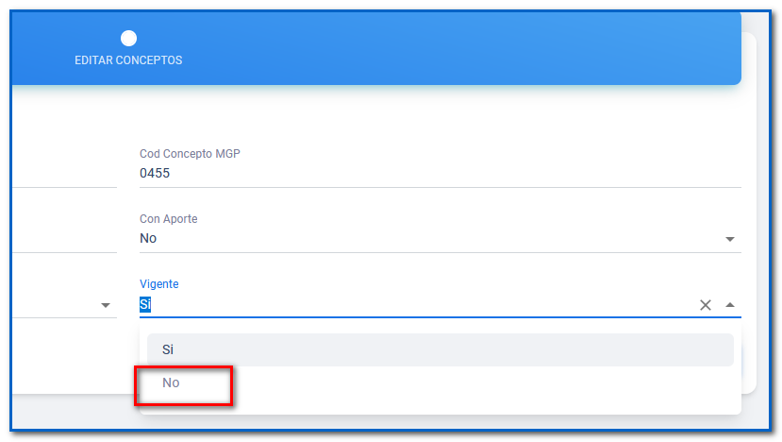
Activación e Inactivación de Registros
Inactivar registro:
Un registro que está “Activo” es posible inactivarlo para que el mismo no sea utilizado en adelante.
Para ello, se deberá editar el registro que se desea “Inactivar”, y cambiar el estado del campo “Vigente” al valor “NO”.
Activar registro:
El proceso inverso deberá realizarse para volver a activar un registro, es decir, editarlo y cambiar el estado del campo Vigente a “SI”

